Slide 1
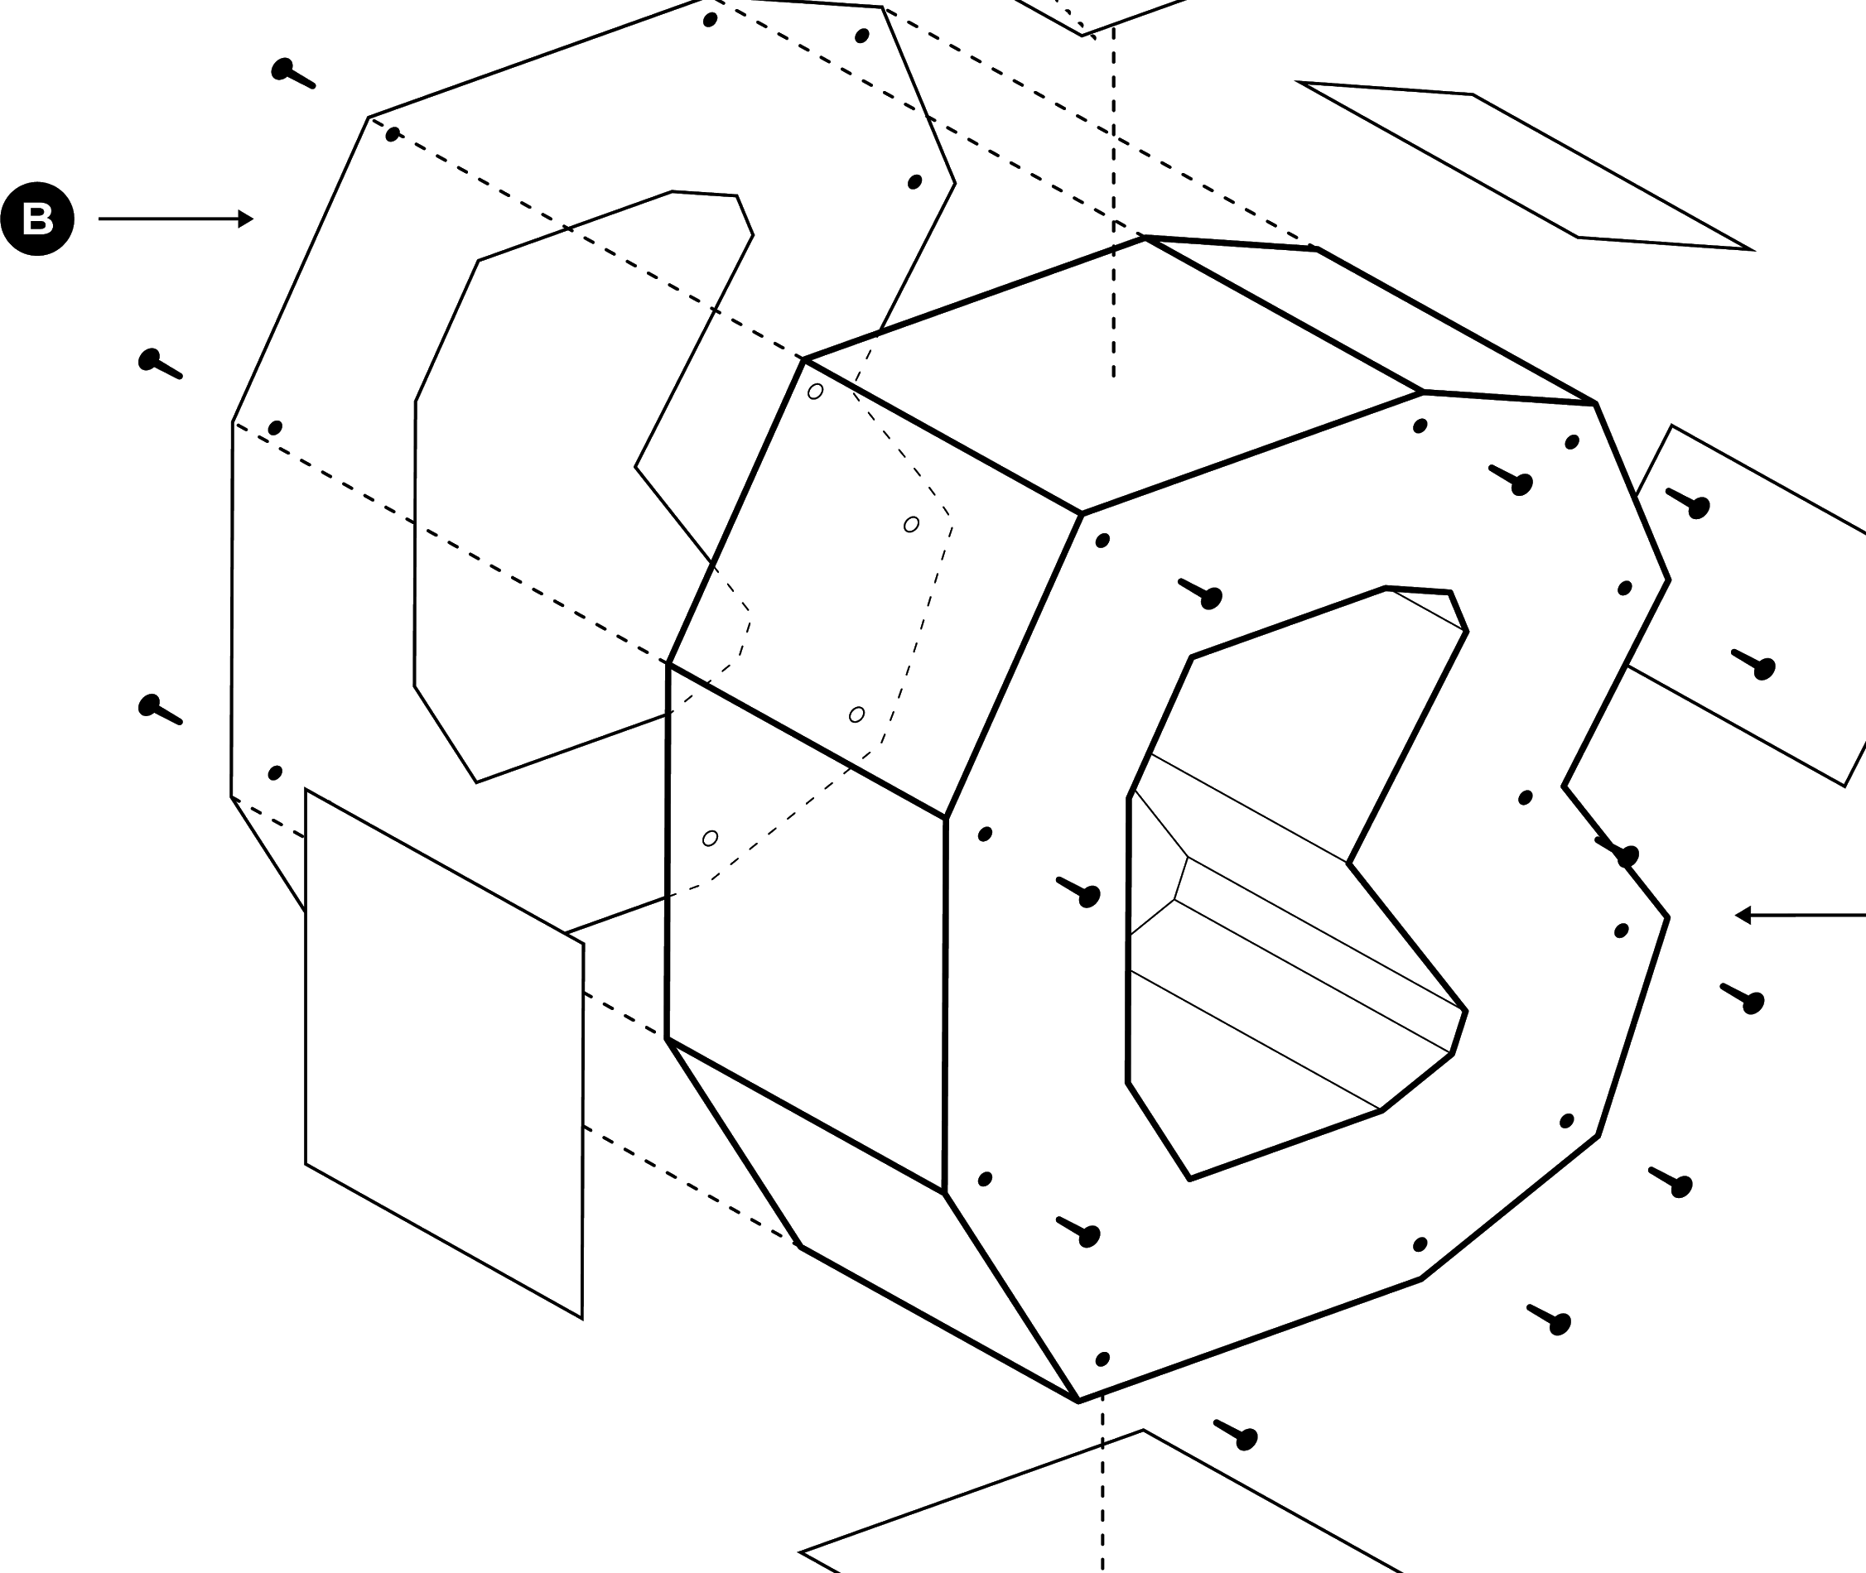

Módulo: Procesamiento Datos con Python
Niveles de satisfacción
Henry Andrés Collazos Acevedo

Slide 2

Situación actual
Mientras los clientes facturan y pagar sus productos, diligencian una encuesta para conocer la satisfacción dentro del almacén.
Se requiere realizar un procesamiento diario de los datos, mediante una encuesta auto aplicada del clientes que visita cada POS.
La información procesada debe estar disponible máximo a un día caído, para la toma de decisiones.
Con la información recolectada se busca mejorar la atención, los productos y servicios ofrecidos a los diferentes clientes, dentro de la cadena en los diferentes horarios de atención.
Niveles de satisfacción

Slide 3

Escenario
Muestra de datos a fin de mes, registros 28’404.277, en 1’191.886 encuestas mensuales, distribuidas en 5 países, en un total de 733 PDV, promedio de 24 preguntas por encuesta.
Comparación entre procesamiento actual en base de datos vs prueba de concepto en computador portátil con Jupyter.
Carga de insumos, limpieza y transformación de información, procesamiento inicial de datos y generación de un indicador de satisfacción de cliente.
# 3
Notes:
Bullet points colocar icono acorde al tema al lado

Slide 4
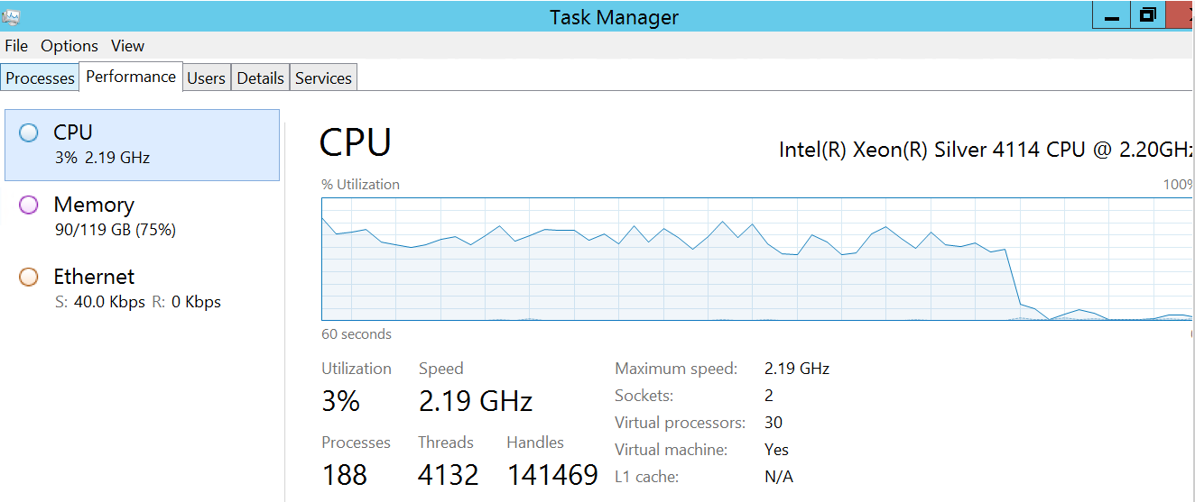
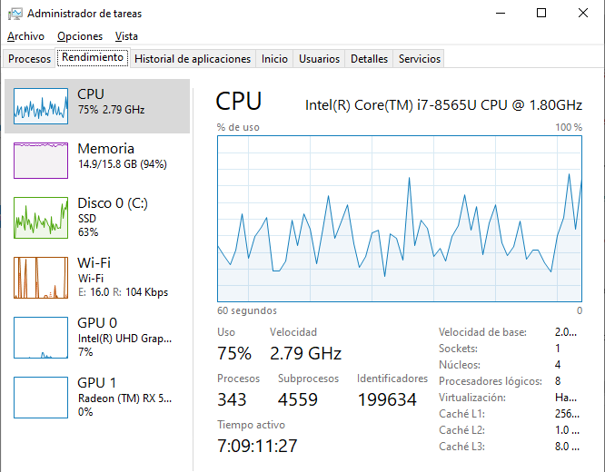
Infraestructura para el procesamiento
Actual
Prueba concepto
Niveles de satisfacción

Slide 5
Datos a tener en cuenta
Actual
Prueba concepto
70.37%
Carga de insumos y maestros:
27 minutos
Procesamiento inicial de datos:
2 horas 23 minutos
Procesamiento generación de cálculos:
16 minutos
TOTAL TIEMPO EJECUCION:
3 horas 6 minutos
Carga de insumos y maestros:
8 minutos
Procesamiento inicial de datos:
4 minutos
Procesamiento generación de cálculos:
14 minutos – sin lectura de datos desde silver
10 minutos – con lectura de datos desde silver
TOTAL TIEMPO EJECUCION:
26 minutos – sin lectura de datos desde silver
22 minutos – con lectura de datos desde silver
97.20%
12.50%
37.50%
86.02%
88.17%
Niveles de satisfacción

Slide 6


Como se realizo…
Notes:
Separador #1 con ícono (colocar ícono a la altura de la separación de las líneas)

Slide 7


En resume…
TOTAL TIEMPO EJECUCION (ANTES):
3 horas 6 minutos
TOTAL TIEMPO EJECUCION (DESPUES):
26 minutos – sin lectura de datos desde silver
22 minutos – con lectura de datos desde silver
Mejora y reducción aproximada en tiempo de procesamiento de los datos.
86.02%
88.17%

Slide 8



¿Y en que vehículo se quieren montar?
# 8

